Slide 1
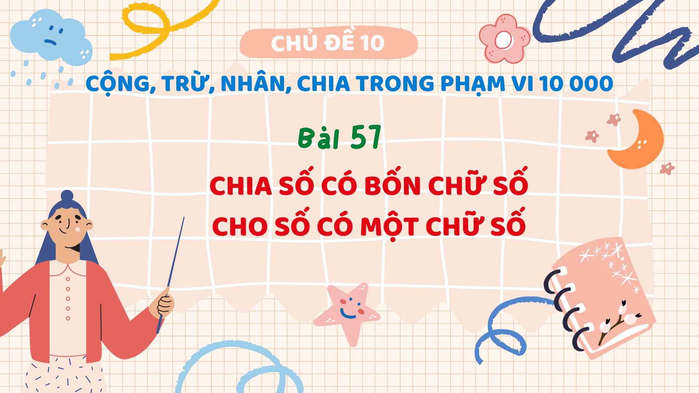

Slide 2
Khám phá

Slide 3

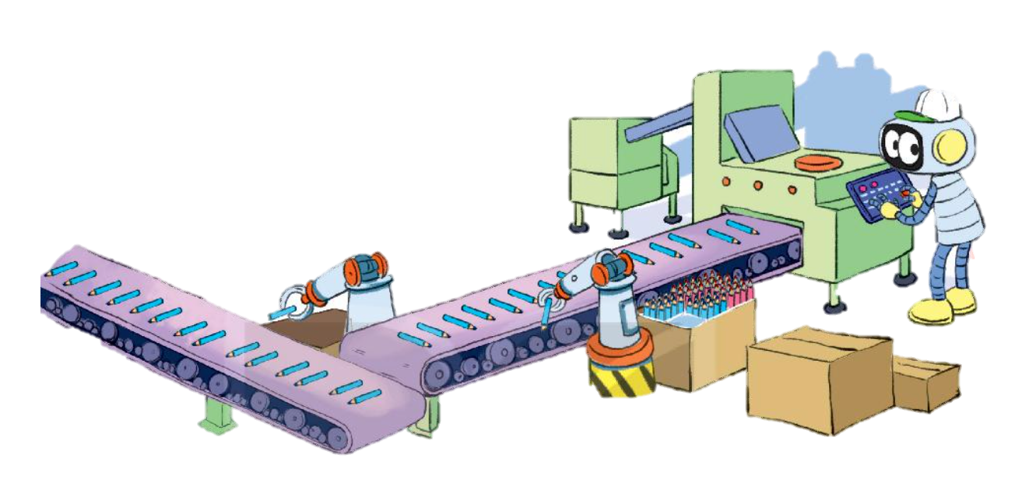
Chia đều 6 408 chiếc bút chì vào 2 thùng. Hỏi mỗi thùng có bao nhiêu chiếc bút chì?
6 408 : 2 = ?

Slide 4
6 chia 2 được 3, viết 3.
6 408
2
3 nhân 2 bằng 6, 6 trừ 6 bằng 0.
0
4
3
2
0
4
Hạ 4, 4 chia 2 được 2, viết 2.
0
0
2 nhân 2 bằng 4, 4 trừ 4 bằng 0.
0
8
0
Hạ 0, 0 chia 2 được 0, viết 0.
0 nhân 2 bằng 0; 0 trừ 0 bằng 0.
6 408 : 2 = 3 204
Hạ 8; 8 chia 2 được 4, viết 4.
4 nhân 2 bằng 8; 8 trừ 8 bằng 0.
Notes:
Thực hiện phép chia từ trái sang phải.
nếu một phép chia thành phần có dư thì hạ số dư xuống hàng dưới cho phép chia thành phần tiếp theo.

Slide 5
1 275
3
12 chia 3 được 4, viết 4.
0
7
4 nhân 3 bằng 12, 12 trừ 12 bằng 0.
4
2
5
1
5
Hạ 7, 7 chia 3 được 2, viết 2.
0
2 nhân 3 bằng 6; 7 trừ 6 bằng 1.
Hạ 5, được 15; 15 chia 3 được 5, viết 5.
1 275 : 3 = 425
5 nhân 3 bằng 15; 15 trừ 15 bằng 0.
Notes:
trường hợp số đang xét bé hơn số chia thì hạ tiếp chữ số của hàng tiếp theo xuống gép cặp.a

Slide 6
HOẠT ĐỘNG

Slide 7
01
Tính:
6 393
6 606
6
3 652
3
4
0
3
0
6
0
5
2
1
3
1
1
1
0
1
9
1
3
0
9
0
0
1
2
0
3
0
6
0
0
0

Slide 8
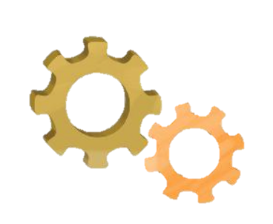
02
Một nhà máy sản xuất được 4 575 bánh răng trong 5 ngày. Hỏi mỗi ngày nhà máy sản xuất được bao nhiêu bánh răng? Biết rằng số bánh răng nhà máy sản xuất được trong mỗi ngày là như nhau.
Bài giải
Mỗi ngày nhà máy sản xuất được số bánh răng là:
4 575 : 5 = 915 (bánh răng)
Đáp số: 915 bánh răng

Slide 9
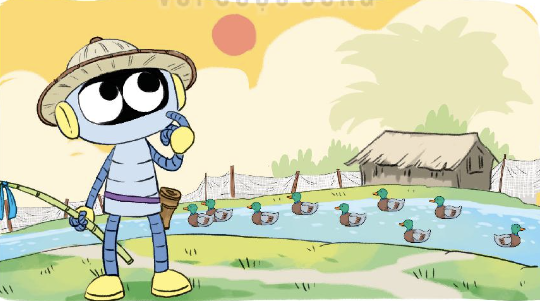
03
Số?
Có hai trang trại nuôi vịt, trang trại thứ nhất có 4 500 con vịt, số con vịt ở trang trại thứ hai bằng số con vịt ở trang trại thứ nhất giảm đi 3 lần.
a) Trang trại thứ hai có ….. con vịt.
b) Cả hai trang trại có .……. con vịt.

Slide 10
03
Số?
Có hai trang trại nuôi vịt, trang trại thứ nhất có 4 500 con vịt, số con vịt ở trang trại thứ hai bằng số con vịt ở trang trại thứ nhất giảm đi 3 lần.
1 500
a. Trang trại thứ hai có ………….. con vịt.
4 500 : 3 = 1 500 (con vịt)
6 000
b. Cả hai trang trại có ……...……. con vịt.
4 500 + 1 500 = 6 000 (con vịt)

Slide 11
Khám phá

Slide 12
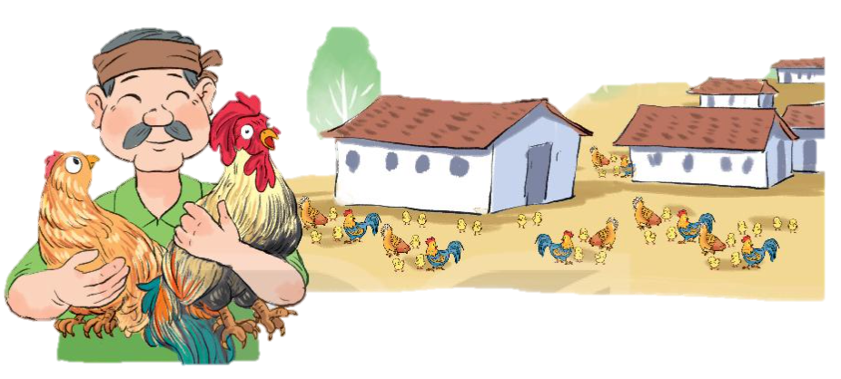
Phú ông có 9 365 con gà. Phú ông đổi số gà đó để lấy thóc, cứ 3 con gà đổi được 1 thúng thóc. Hỏi phú ông đổi được nhiều nhất bao nhiêu thúng thóc và còn thừa mấy con gà?
9 365 : 3

Slide 13
9 chia 3 được 3, viết 3.
9 365
3
3 nhân 3 bằng 9. 9 trừ 9 bằng 0.
0
3
3
1
2
1
Hạ 3, 3 chia 3 được 1, viết 1.
0
6
1 nhân 3 bằng 3, 3 trừ 3 bằng 0.
0
5
2
Hạ 6, 6 chia 3 được 2, viết 2.
2 nhân 3 bằng 6, 6 trừ 6 bằng 0.
Hạ 5, 5 chia 3 được 1, viết 1.
9 365 : 3 = 3 121 (dư 2)
1 nhân 3 bằng 3, 5 trừ 3 bằng 2.
Notes:
Số dư nhỏ hơn số chia

Slide 14
22 chai 4 được 5, viết 5.
5 nhân 4 bằng 20, 22 trừ 20 bằng 2.
2 249
4
2
4
Hạ 4, được 24; 24 chia 4 được 6, viết 6.
5
6
2
0
9
6 nhân 4 bằng 24; 24 trừ 24 bằng 0.
1
Hạ 9; 9 chia 4 được 2, viết 2.
2 nhân 4 bằng 8; 9 trừ 8 bằng 1.
2 249 : 4 = 562 (dư 1)

Slide 15
HOẠT ĐỘNG

Slide 16
01
a) Tính:
6 729
6
4 163
8
0
7
1
6
1
1
2
1
5
2
0
1
2
0
3
0
9
3
3

Slide 17
01
b) Số?
Phép chia
Số bị chia
Số chia
Thương
Số dư
6 729 : 6
6 729
6
1 121
3
4 163 : 8
4 163
8
520
3

Slide 18
02
Đội quân của tướng Cao Lỗ có 6 308 người.Tướng quân muốn chia số người ấy thành các nhóm nhỏ, mỗi nhóm có 7 người. Hỏi có thể chia thành bao nhiêu nhóm và còn dư mấy người?
Bài giải
Số nhóm và số người còn dư là:
6 308 : 7 = 901 (dư 1)
Đáp số: 901 nhóm dư 1 người
Notes:
Tướng Cao Lỗ và vị tướng giỏi của An Dương Vương. Theo truyền thueyets, ông là người chế tạo ra nỏ thần mỗi lần bắn được trăm mũi tên.

Slide 19
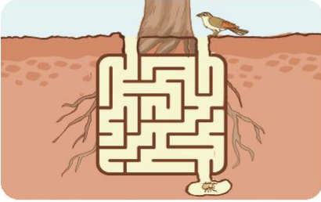
03
Số?
a) Một con kiến chúa có tuổi thọ là 9 490 ngày và gấp đôi tuổi thọ của ve sầu. Hỏi ve sầu có tuổi thọ là bao nhiêu ngày?
Bài giải
a) Tuổi thọ của ve sầu là:
9 490 : 2 = 4 745 (ngày)
Đáp số: 4 745 ngày
Notes:
Trong thực tế, tuổi thọ của ve sầu đa dạng, có giống sống từ 2 đến 5 năm hay 13 đến 17 năm.

Slide 20
03
Số?
b) Tìm đường đi cho ve sầu chui lên mặt đất mà không gặp con chim.
Notes:
Trong thực tế, tuổi thọ của ve sầu đa dạng, có giống sống từ 2 đến 5 năm hay 13 đến 17 năm.

Slide 21
LUYỆN TẬP

Slide 22
01
Đặt tính rồi tính.
5 025 : 5
3 296 : 4
2 487 : 2
7 369 : 8

Slide 23
01
Đặt tính rồi tính.
5 025
5
3 296
4
0
0
0
9
1
0
0
5
8
2
4
0
2
1
6
2
5
0
0

Slide 24
01
Đặt tính rồi tính.
2 487
2
7 396
8
0
4
1
9
1
2
4
3
9
2
4
0
8
3
6
0
7
4
1

Slide 25
02
Tính nhẩm (theo mẫu):
Mẫu:
8 000 : 2 = ?
Nhẩm:
8 nghìn : 2 = 4 nghìn
8 000 : 2 = 4 000
a) 7 000 : 7
b) 9 000 : 3
c) 8 000 : 4

Slide 26
02
Tính nhẩm (theo mẫu):
a) 7 000 : 7
= 1 000
b) 9 000 : 3
= 3 000
c) 8 000 : 4
= 2 000

Slide 27
03
>, <, = ?
>
a) 6 000 : 2 …….. 2 999
3 000
=
b) 3 000 : 3 ……… 200 x 5
1 000
1 000
<
c) 3 500 : 5 ……….. 4 000 : 5
700
800

Slide 28
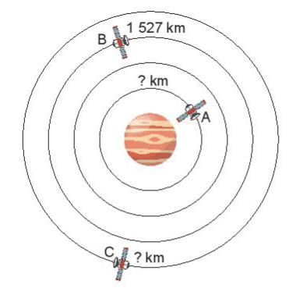
04
Số?
Có ba vệ tinh bay quanh một thiên thể. Vệ tinh B quay một vòng được 1 527 km, dài gấp 3 lần một vòng của vệ tinh A. Vậy vệ tinh A bay một vòng được ………… km.
Vệ tinh C bay một vòng dài gấp 4 lần một vòng của vệ tinh A. Vậy vệ tinh C bay một vòng được ………….. km.

Slide 29
04
Số?
Có ba vệ tinh bay quanh một thiên thể. Vệ tinh B quay một vòng được 1 527 km, dài gấp 3 lần một vòng của vệ tinh A. Vậy vệ tinh A bay một vòng được ………… km.
509
Vệ tinh A bay một vòng được số ki-lo-met là:
1 527 : 3 = 509 (km)

Slide 30
04
Số?
Vệ tinh C bay một vòng dài gấp 4 lần một vòng của vệ tinh A. Vậy vệ tinh C bay một vòng được ….………….. km.
2 036
Vệ tinh C bay một vòng được số ki-lo-met là:
509 x 4 = 2 036 (km)

Slide 31
Xin chào!

